Slide 1
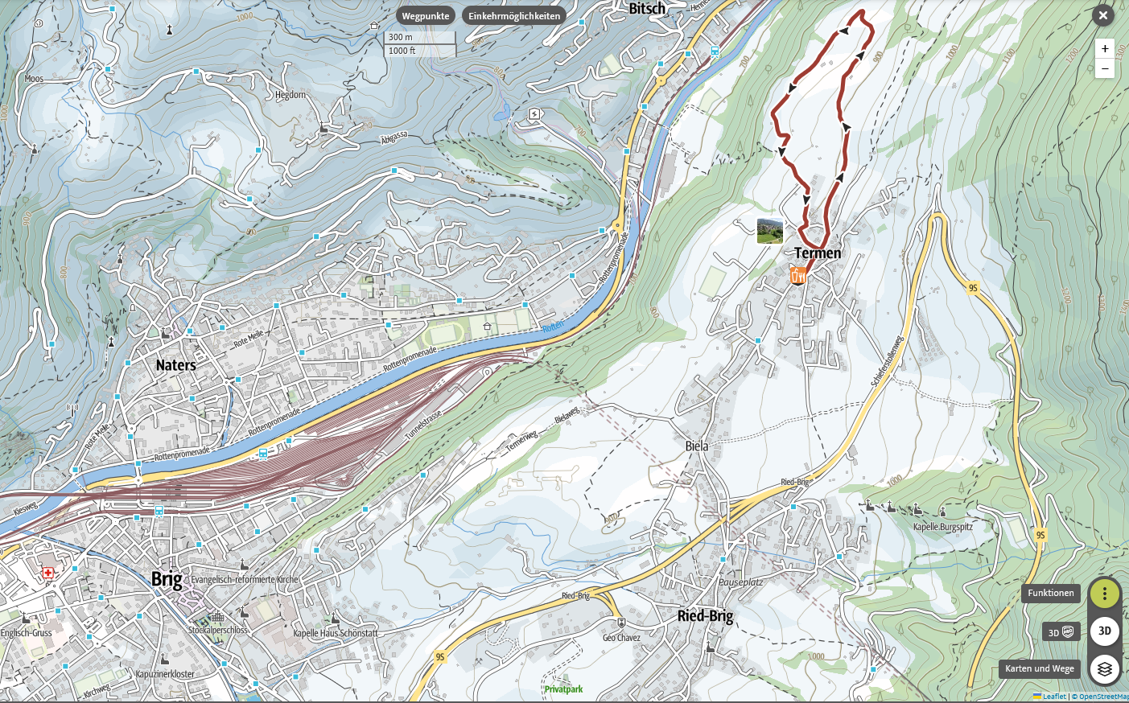
Wanderung ab Brig oder Rundwanderung ab Termen
Wanderung ab Bahnhof Brig via Stockalperpalast nach Termen. (oder Mit Postauto kürzen) - dann die Rundwanderung Erlebinspfad Berglandschaft mit 33 Infotafel auch zum Scharznasenschaf. Rundwanderung ab Termen ca. 1 Std. ab Bahnhof Brig 3 Stunden. Mit Busretour oder Besuch von Rosswald mit Wanderung oder Schneeschuhtour. Rosswald ist ab Brig mit der Gondelbahn im Winter erreichbar und ein schönes, sonniges Skigebiet mit Aussicht ins Tal.

Slide 2
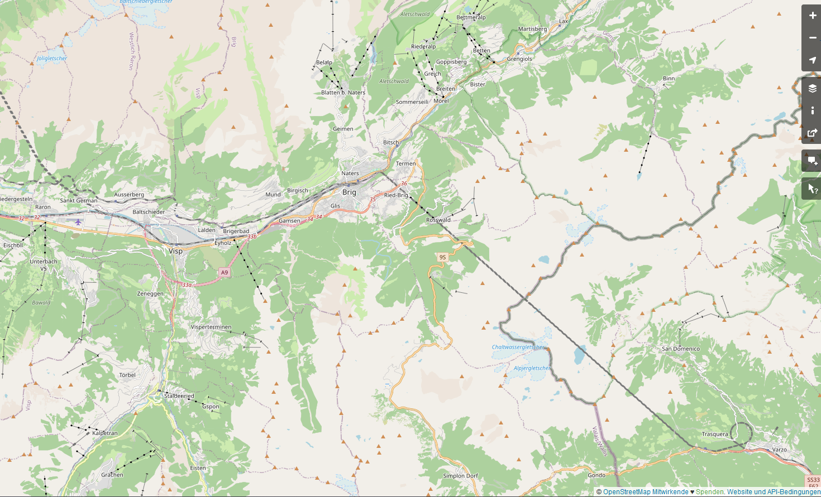
Karte Brig PDF
Brig liegt zentral im Oberwallis und ist durch die Löstchbergtunnels und den Simplontunnel sehr gut erreichbar!

Slide 3
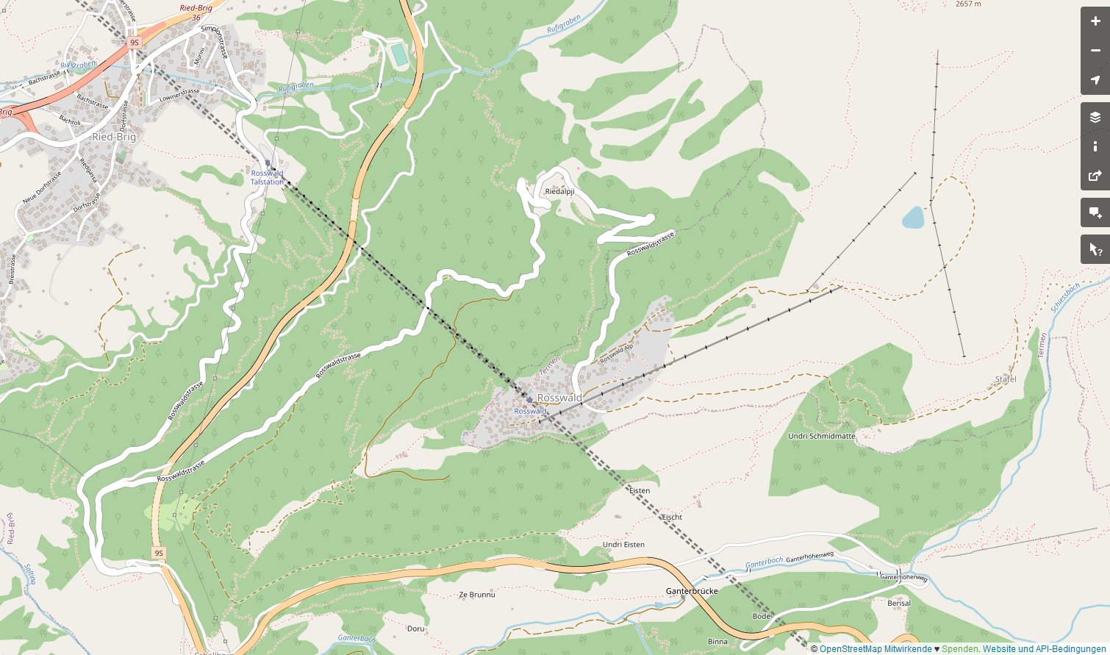
Rosswald gehört zu Termen im Bezirks Brig Rund 1'800 m hoch Iideal zum Wandern und für Wintertourismus. Rosswald ist im Sommer per Seilbahn (LRR) oder Strasse erreichbar, im Winter hingegen nur mit der Seilbahn, welche die Talstation in Ried-Brig auf rund 1'030 Metern hat.
Wegen dem Simpontunnel sieht man die Gondelbahn schlecht auf der Karte!

